Slide 1
Пример решения задач на оценку физического развития
Автор: Битковская В.Г.

Slide 2
Оценить физическое развитие мальчика 7 месяцев, имеющего массу 8600, рост 73 см, если при рождении его масса тела – 3300 г., а рост 53 см.

Slide 3
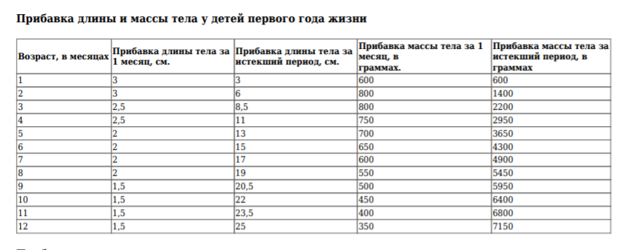
Найти долженствующую массу тела (масса при рождении + прибавка за период)
Dm = 3300+4900 = 8200гр.

Slide 4
Найти долженствующую длину тела (длина тела при рождении+ прибавка за период)
Рд = 53+17= 70 см.
Вывод: Фактическая масса ребенка 8600гр, долженствующая масса ребенка 8200гр.
Фактическая длина тела ребенка 73 см., долженствующая длина ребенка 70 см.

Slide 5
Используя центильные таблицы для оценки физического развития ребенка, проверяем наши данные по центильным таблицам для мальчиков в возрасте 7 мес.
Данные массы попадают в интервал 50-75%, роста 90 - 97% это означает, что физическое развитие высокое гармоничное.

Slide 6
Оценить физическое развитие девочки 5 месяцев, имеющую массу 6100, рост 64 см, если при рождении ее масса тела – 2450г., а рост 49 см.

Slide 7
Найти долженствующую массу тела (масса при рождении + прибавка за период)
Dm = 2450+3650=6100гр.

Slide 8
Найти долженствующую длину тела (длина тела при рождении+ прибавка за период)
Рд = 49+13=62см.
Фактическая масса ребенка 6100гр, долженствующая масса ребенка 6100 гр.
Фактическая длина тела ребенка 64 см., долженствующая длина ребенка 62 см.

Slide 9
Используя центильные таблицы для оценки физического развития ребенка, проверяем наши данные по центильным таблицам для девочек в возрасте 5 мес.
Данные веса попадают в интервал 10-25%, роста в интервал 50-75% и это означает, что физическое развитие среднее дисгармоничное

Slide 10
Значение центилей
Центили | Область величин
До 3 | очень низкая
3-10 | низкая
10-25 | ниже среднего
25-75 | средняя
75-90 | выше среднего
90-97 | высокая
Выше 97 | Очень высокая

